Slide 1

Классный час
«Сохраним историческую память о казаках- героях Великой Отечественной войны»
Тема: Казаки- Герои Великой Отечественной войны.
Еремин Николай Андреевич – Герой Великой Отечественной войны
Подготовила:
Учитель математики,
классный руководитель 7 «Б» класса
Крымова Анастасия Валерьевна

Slide 2

Приближается День Великой Победы- 9 мая 1945 года Советские войска разгромили фашистскую Германию. Наши прадедушки и прабабушки очистили Землю от фашистского ига. Подарили нам жизнь и свободу. За что мы перед ними в неоплатном долгу.
Прошло 76 лет со дня Победы, многие ветераны уже ушли из жизни. И мы обязаны помнить о них всегда.
Я хочу рассказать о нашем земляке, ветеране Великой Отечественной войны 1941-1945 годов
Еремине Николае Андреевиче.

Slide 3
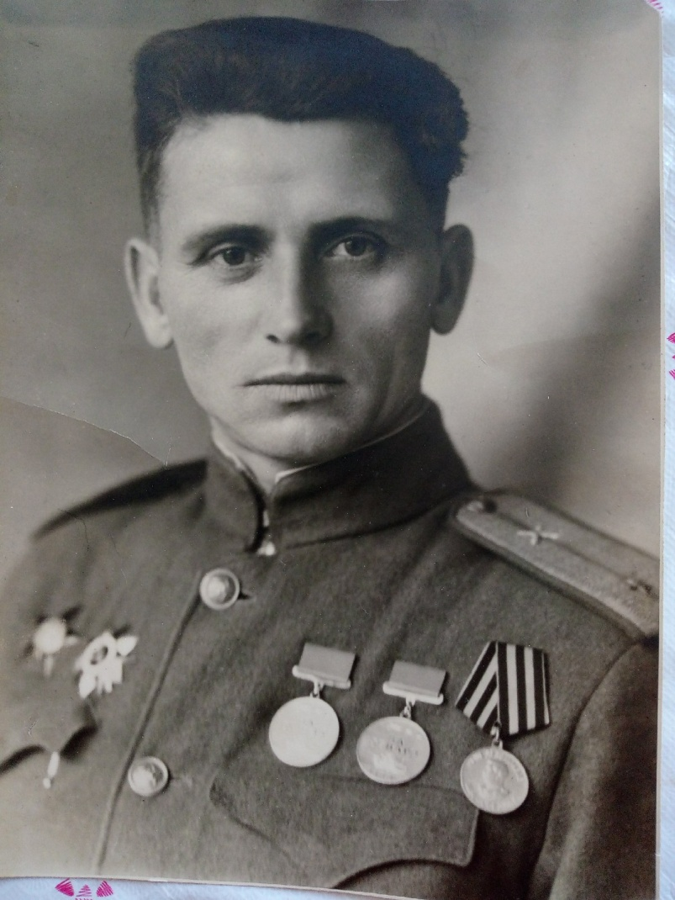
Еремин Николай Андреевич родился 11 мая 1914 года в селе Белая Глина Краснодарского края. Как говорил сам Николай Андреевич, род его идет от казаков, которые еще служили у Ермака Тимофеевича - покорителя Сибири. Поэтому можно сказать, что Николай Андреевич является потомком казаков. В середине 18 века дедушка Николая Андреевича перебрался на Кубань, где обзавелся семьей. Родители нашего героя были не последними людьми в селе. Отец Андрей возил в город Ростов- на- дону мануфактуру на лошадях, а мать была домохозяйкой. Семья была многодетной. Помимо Николая в семье еще были 2 сестры и 2 брата. Николай закончил 4 класса и пошел работать в колхоз. В 1936 году был призван на военную службу в ряды Красной армии, служил помощником командира стрелкового взвода в г.Ростове. Был участником Финской войны.

Slide 4
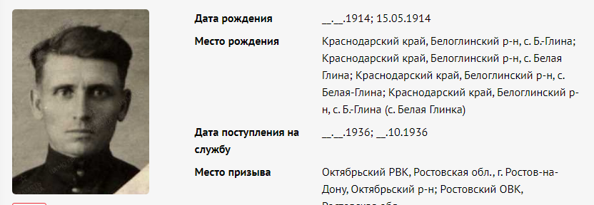
Воспоминания фронтовика…..
И вот настали тяжелые сороковые. Началась война. И уже в августе 1941 года Николай Андреевич встал на защиту Родины. Проходил службу в 148 стрелковой дивизии 13 Армии Брянского фронта. Был участником Курской битвы.
«Гитлер сосредоточил на Курской дуге почти миллионную армию: 18 танковых дивизий, 19 тысяч орудий, 1 850 самолетов. Но сопротивление наших войск настолько были ожесточенными, что фашисты были вынуждены прекратить атаки. Мне пришлось вести бой с фашистами в районе станицы Токари, где оборонялся наш 582-й пехотный полк. Я получил приказ поддерживать 1-й батальон майора Валерия Ермолина. В боекомплекте у нас было 800 мин для миномета. Когда открылся шквальный огонь в силу необходимости, противнику пришлось отступать.»

Slide 5
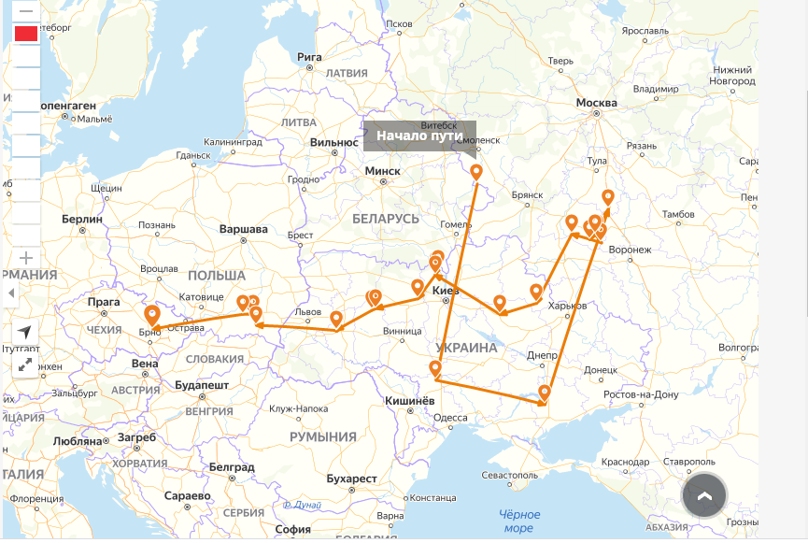
Боевой путь Еремина Николая Андреевича…..

Slide 6
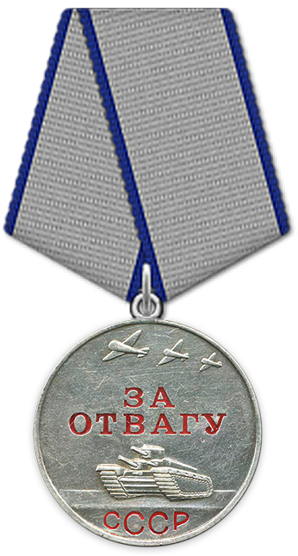
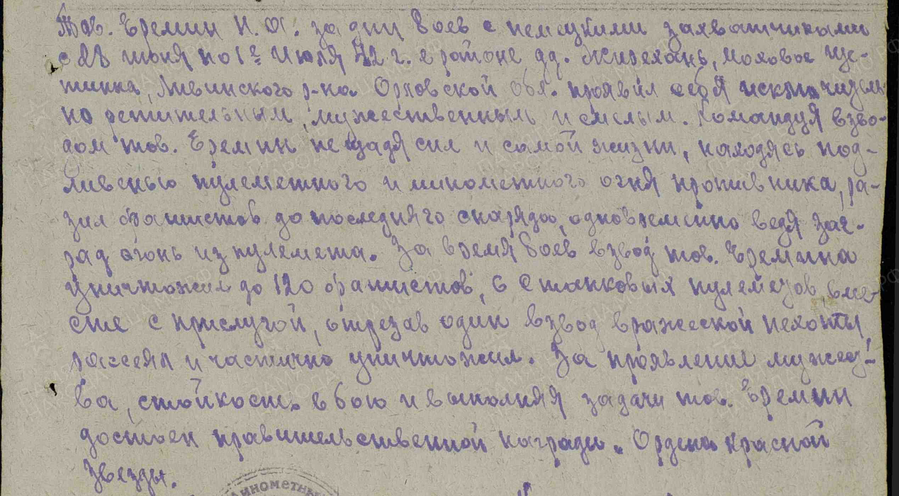
За личное мужество и отвагу, проявленные при защите Отечества и исполнении воинского долга, 17 июля 1942 года Николай Андреевич был удостоен медали «За отвагу».

Slide 7
Затем Николай Андреевич был назначен на должность командира огнеметного взвода 60-ой армии 1-го укрепления Украинского фронта. И 14 июля 1943 года был награжден еще одной медалью « За отвагу».

Slide 8
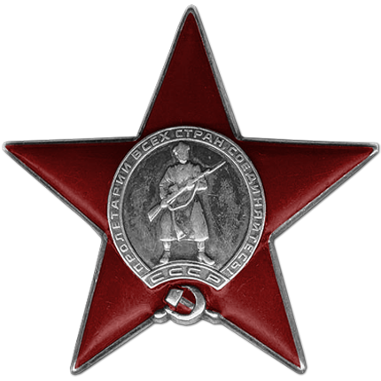
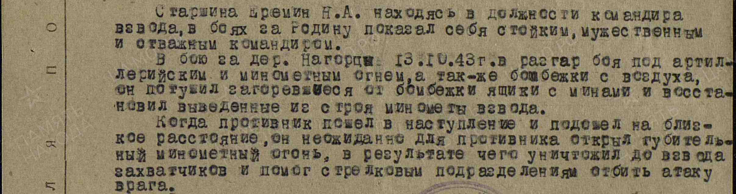
1 декабря 1943 года за отличную организацию и умелое руководство боевыми действиями, способствовавших успеху советских войск Николай Еремин получил орден «Красной Звезды»

Slide 9
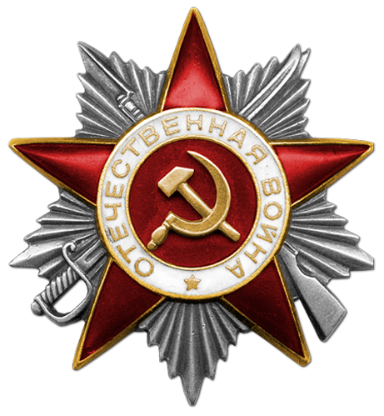
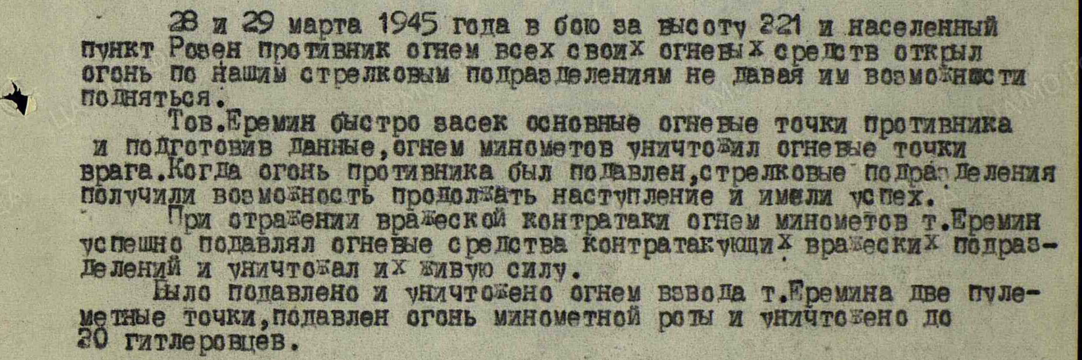
Победу Еремин Николай Андреевич встретил в городе Брно в Чехии. Позже был и в Берлине. По окончании Великой Отечественной войны был награжден 9 мая 1945 года медалью « За Победу над Германией», а 16 мая 1945 года получил орден Отечественной войны II степени.

Slide 10
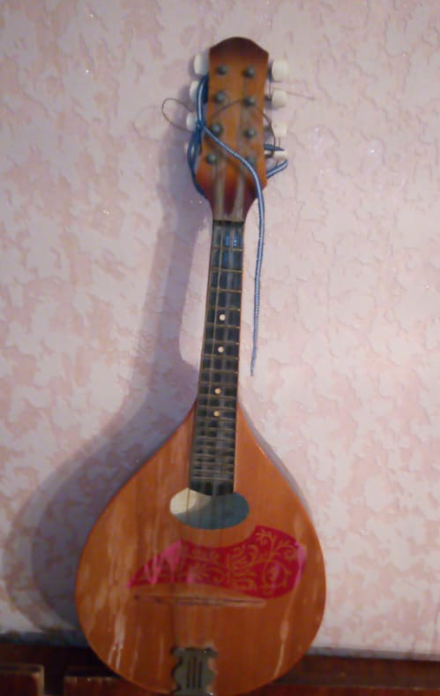
После войны женился на Моисеенко Валентине Семеновне. В 1951 году родился сын Валерий, а 1956 году- сын Геннадий. В послефронтовые годы Николай Андреевич работал заведующим свинотоварной фермой в колхозе «Россия», позже управляющим в откормочном совхозе «Восход» В 1975 году Николай Андреевич ушел на заслуженный отдых. Николай Андреевич был творческим человеком. Он играл на мандалине и гармошке, поэтому на пенсии скучать не приходилось. Старожилы вспоминают, что на лавочке у Ереминых всегда звучала музыку и песни. У Николая Андреевича трое внуков и внучка, шесть правнуков. 12 августа 1994 года Николай Андреевич ушел из жизни, ему было 80 лет.

Slide 11
Прошло 75 лет после Победы над фашистской Германией, но подвиг советских солдат, женщин и детей останется навсегда в сердце каждого гражданина нашей необъятной Родины.
Спасибо Вам, уважаемые ветераны, низкий поклон Вам!

